Slide 1
СОШ № 3
«С и Компания»

Slide 2
Предназначение
Формирование общей культуры личности.
Создание основы для самореализации педагогов и учащихся.

Slide 3
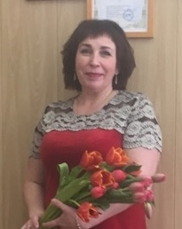
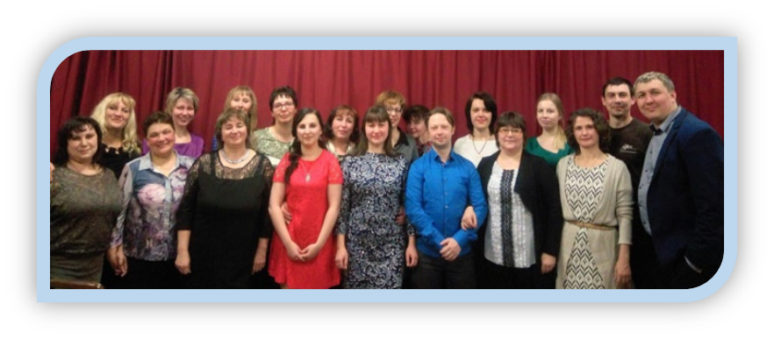
Люди и роли
Директор – Светлана Николаевна Солнцева
Заместители директора по УВР и ВР
Педагогические работники
Узкие специалисты

Slide 4
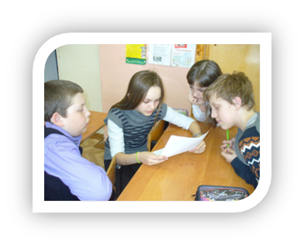
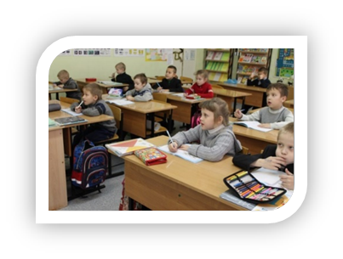
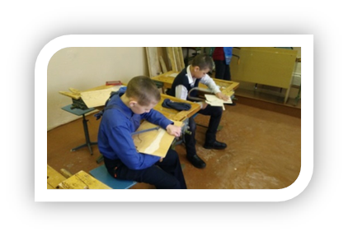
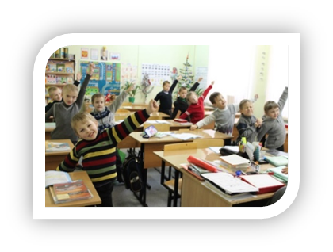
Общие цели
1. Повышение образовательных результатов обучающихся.
2. Социализация и адаптация учеников в обществе.

Slide 5
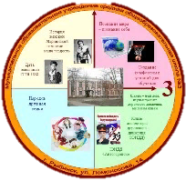
Личные цели
Цель: Успешный администратор, педагог
Успешная школа
Наше кредо: Все начинается с меня!

Slide 6
СОШ № 3
Принципы
Единодушие в действиях.
Справедливость.
Четкая организация деятельности.
Корпоративный дух.
Системность и целостность в управлении.
Ценности
Традиции школы
Доброе отношение к друг другу
Ценности – отношения
Ценности – качества
Ценности - знания

Slide 7
Потребности и ожидания
Достижение успеха – задача, которая под силу каждому.
Что для этого надо?
Повышение
образовательных результатов
Успех каждого ребенка
Учет мнения каждого педагога
Умение работать в команде
Трудолюбие, уверенность в себе, коммуникабельность
Стремление к получению новых
знаний и умений
Благоприятная психологическая
обстановка
Наличие конкретных задач

Slide 8
Правила и действия
Обмен мнениями среди членов команды.
Учет мнения каждого.
Четкое определение роли каждого члена команды, выполняемых задач.
Педагогический
коллектив
Родители, дети
Общественность
Педсовет, методический совет, ПОС, методические объединения, рабочие группы по различным направлениям, мессенджеры
Совет отцов, родительские общешкольные и по классам собрания, мессенджеры, сайт школы.
Сайт школы, мессенджеры, средства массовой информации
Мариинская республика мальчишек и девчонок, совет старшеклассников, классные часы

Slide 9
Сильные стороны и активы
Взаимопонимание
Обладание ораторскими способностями
Традиции, хранимые школой
Стрессоустойчивость
Способы организации учебной и воспитательной деятельности
Целеполагание, принятие управленческих решений
Инициативность

Slide 10
Слабые стороны и риски
Большой объем документации
Нагрузка на учителей.
Сложность контингента школы
Нехватка учителей.

